Slide 1
An Efficient Dynamic Round Robin Algorithm for CPU scheduling
졸업논문 세미나

Slide 2
DRR(dynamic round robin)
정해진 time quantum이 아닌 dynamic time quantum 사용

Slide 3
기존 DRR
DABRR – time quantum을 큐 안에 있는 프로세스들의 burst time의 평균값으로 설정
SARR - time quantum을 큐 안에 있는 프로세스들의 burst time의 중간값으로 설정

Slide 4
기존 DRR
DQRRR - time quantum을 큐 안에 있는 프로세스들의 burst time의 평균값으로 설정, 새로운 프로세스가 올 때 마다 확인
ahmed al shiekhy – burst time이 가장 큰 2개의 평균값을 time quantum으로 설정

Slide 5
문제점
sorting하는 시간이 오래걸린다.

Slide 6
EDRR(efficient dynamic round robin)
RR에서 time quantum이 burst time의 80% 이상일 때 효율적이다. => burst time의 최대값의 80%를 time quantum으로 설정
burst time이 time quantum 이하이면 CPU 할당
80%이하인 프로세스가 없을 때, time quantum을 burst time의 최대값으로 변경

Slide 7
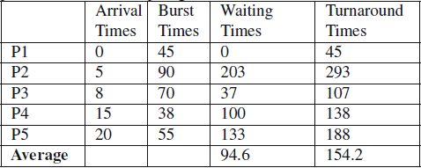
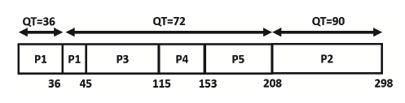
EDRR(efficient dynamic round robin)

Slide 8
burst time이 매우 큰 하나의 프로세스가 있고, 나머지 프로세스들이 burst time이 큰 순서대로 들어왔을 경우, 별로 효율적이지 않다.

